Slide 1
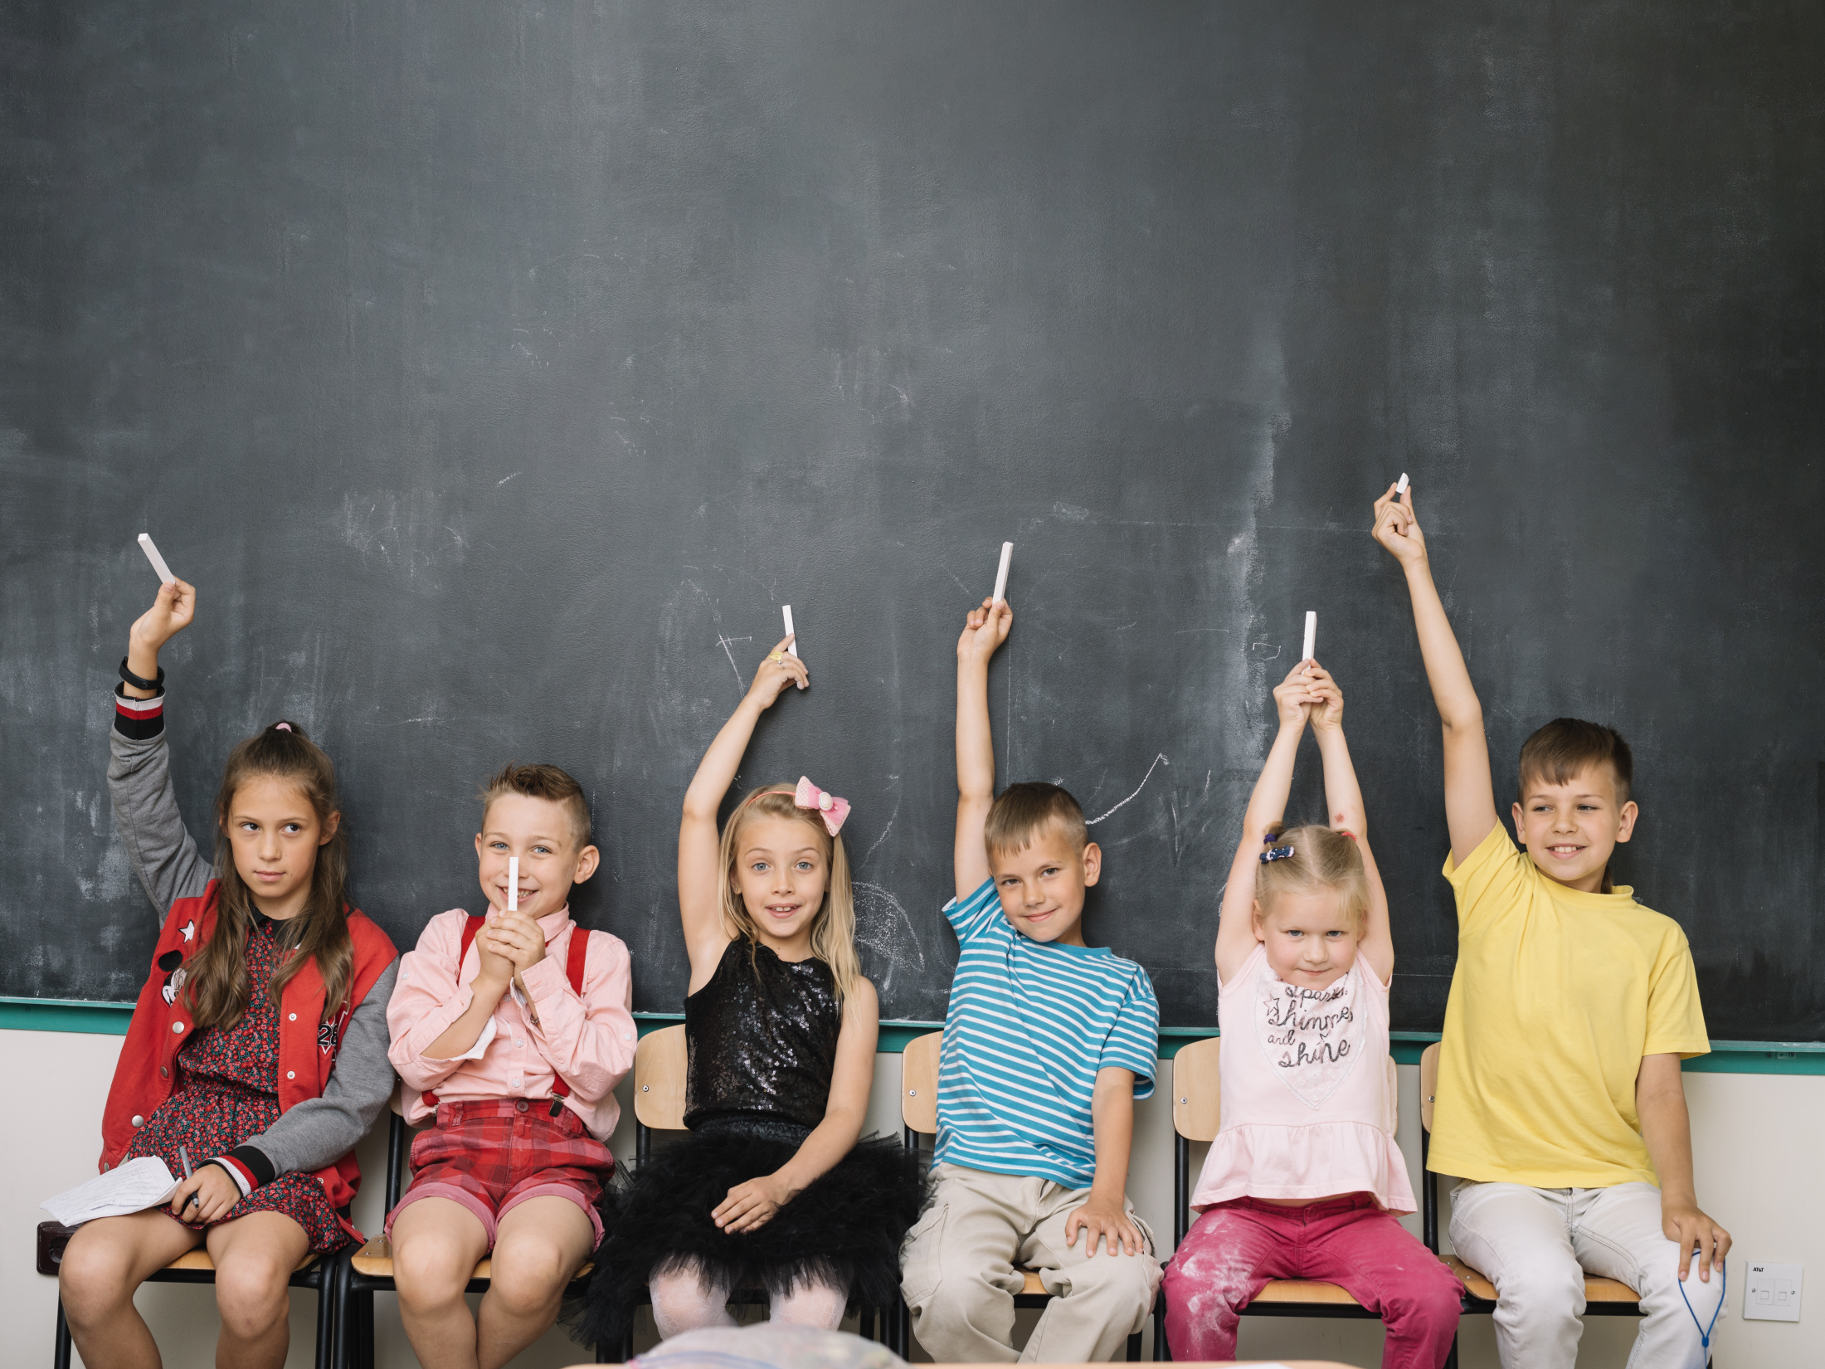
Zdroj: freepik.com
ŽÁKOVSKÉ REVIEW ŠKOLY
Téma č. 1 – SVĚT PODLE ŽÁKŮ

Slide 2
SVĚT PODLE ŽÁKŮ
Úroveň školy

Slide 3
1. Vymalovali byste si třídu jinou barvou?

Slide 4
2. Odvolali byste ředitele školy?

Slide 5
3. Žáci si budou moci vybrat, zda jít raději na hodinu matematiky, či tělocviku.

Slide 6
4. Zrušili byste přezouvání?

Slide 7
5. Pozdní příchody do 15 minut budou tolerovány a nebudou se nikam zapisovat.

Slide 8
6. Školní jídelna bude třikrát týdně vařit sladká jídla.

Slide 9
7. Třída má právo odvolat učitele, když jsou s ním nespokojeny více než 2/3 žáků.

Slide 10
8. Výuka v posledním ročníku bude omezena pouze na přípravu na přijímací řízení na SŠ.

Slide 11
SVĚT PODLE ŽÁKŮ
Úroveň města

Slide 12
9. Ve městě zrušíme veškerá rychlostní omezení pro auta.

Slide 13
10. Městská poliklinika bude poskytovat ošetření pouze občanům města.

Slide 14
11. Občané budou hlasovat, kdo se může přistěhovat do sousedství.

Slide 15
SVĚT PODLE ŽÁKŮ
Úroveň státu

Slide 16
12. Daně občanů budou použity pouze na údržbu a služby v místě jejich bydliště.

Slide 17
13. Občané budou rozhodovat o každé státní investici větší než milion Kč.

Slide 18
14. Odebereme sociální dávky občanům, kteří nežijí řádným životem.

Slide 19
15. Na Internetu je absolutní svoboda projevu a možnost psát a sdílet cokoliv.

